Slide 1
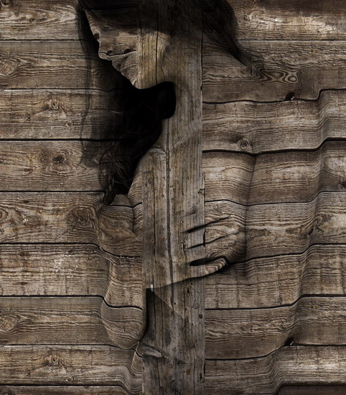

Esta es una creación de Jaz-Pac

Slide 2

El mimetismo
Es el arte de imitar, de asemejarse a las cosas de su alrededor, en muchos casos comparable al camuflaje.
Aunque el mimetismo es una de las formas de manifestación y supervivencia de ciertos animales, hoy en día de igual forma se ha convertido en una forma de expresión artística en el ser humano.
La cripsis o camuflaje, es una de las formas más comunes de definir al mimetismo, aunque en esencia sean diferentes, ya que el camuflaje busca engañar y el mimetismo busca asemejarse a su entorno de vida.
La forma de expresión del ser humano en el arte del mimetismo es conocido como mimetismo visual, es decir, se busca incorporarse y lograr pasar desapercibido entre objetos de la vida cotidiana.

Slide 3

ARTISTA : LAILA PREGIZER
MODELO DE SUS TRABAJOS

Slide 4
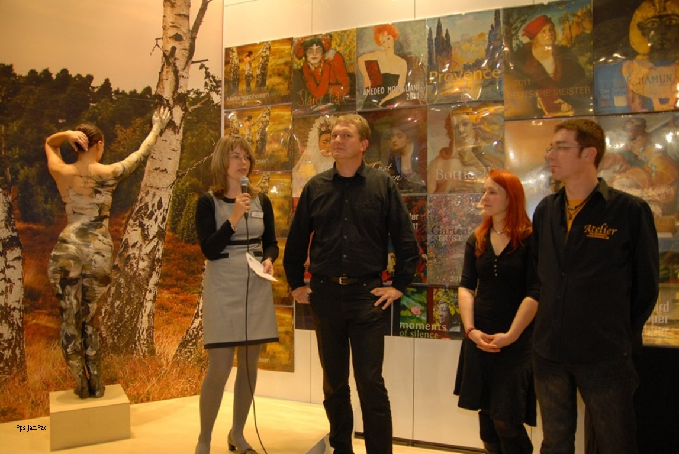

Slide 5
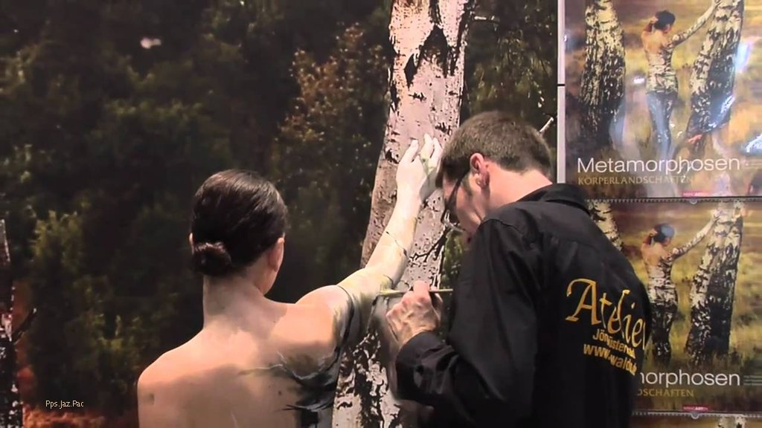

Slide 6


Slide 7


Slide 8


Slide 9


Slide 10
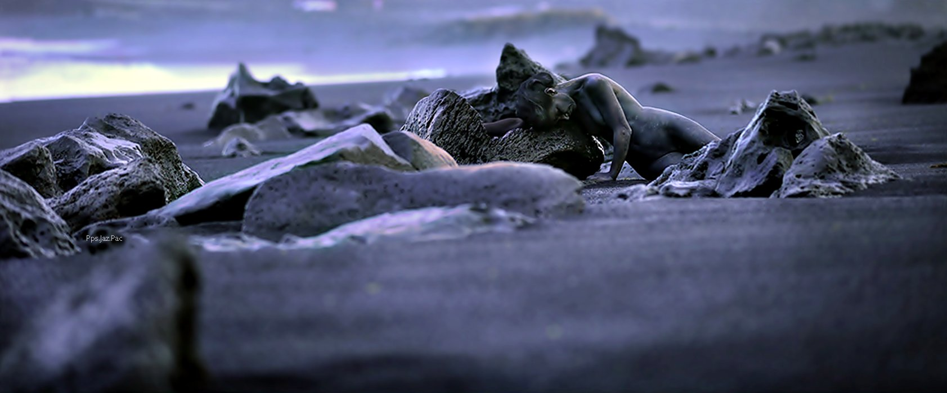

Slide 11


Slide 12
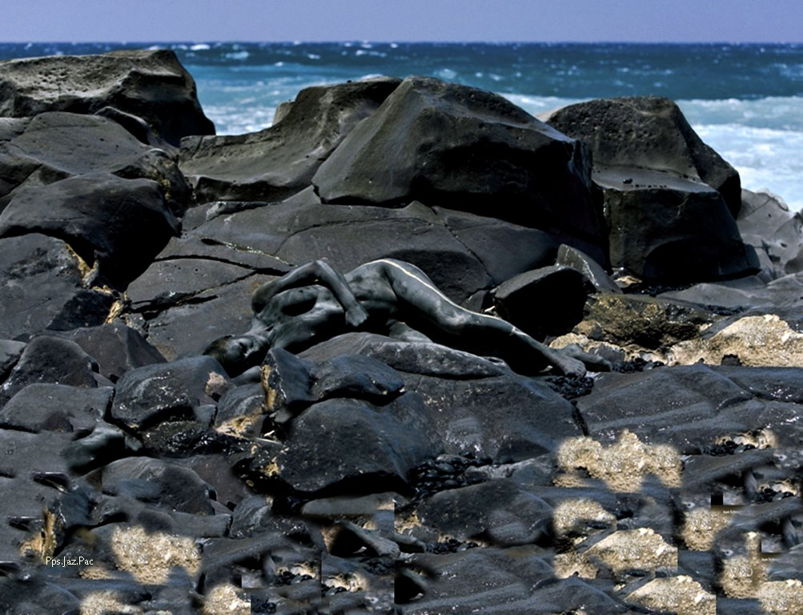

Slide 13
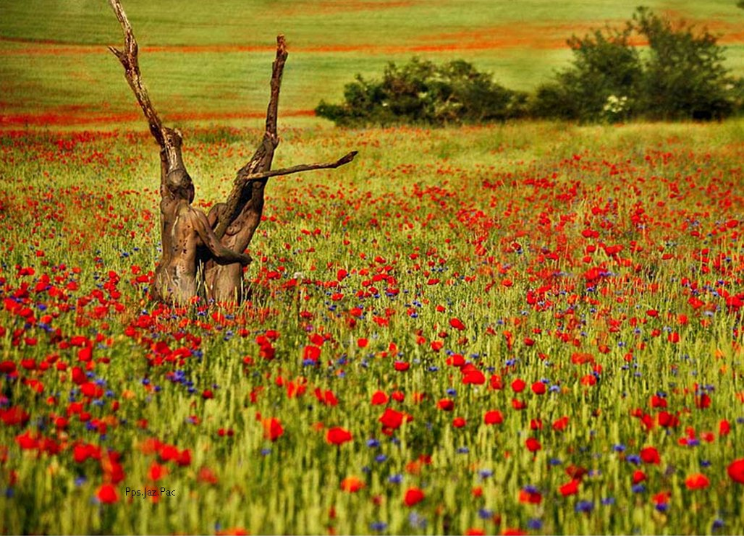

Slide 14


Slide 15


Slide 16


Slide 17
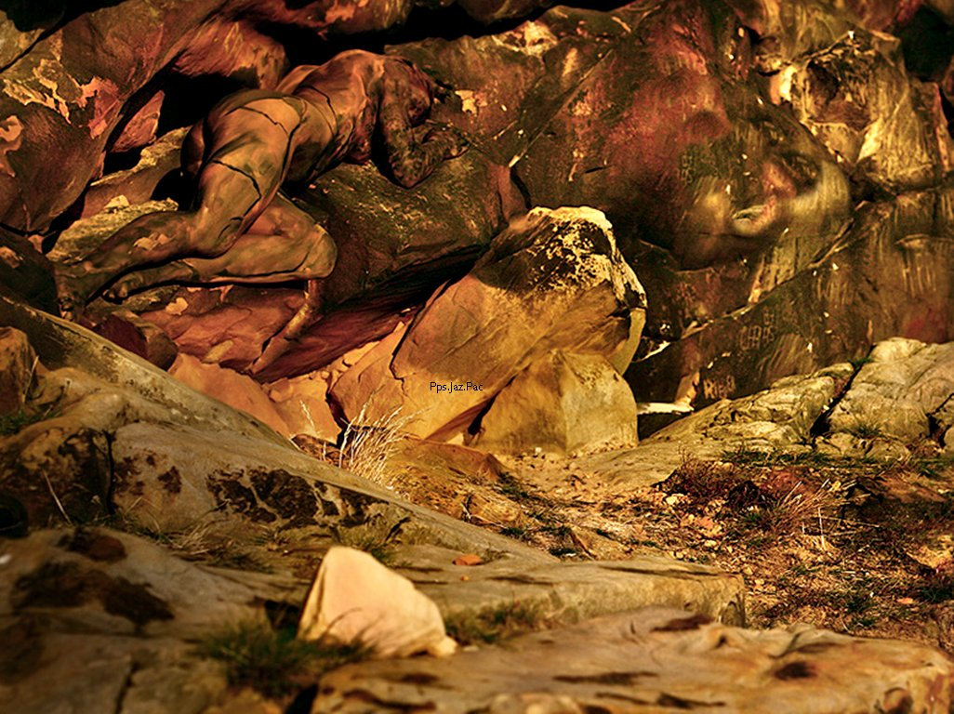

Slide 18
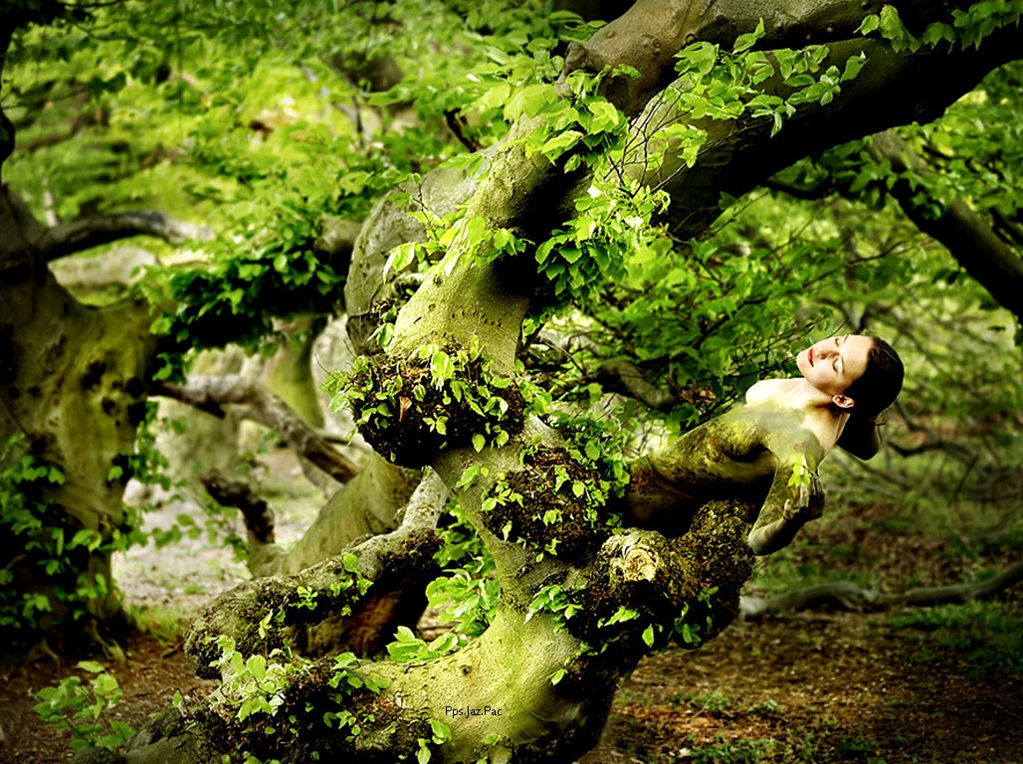

Slide 19


Slide 20


Slide 21


Slide 22
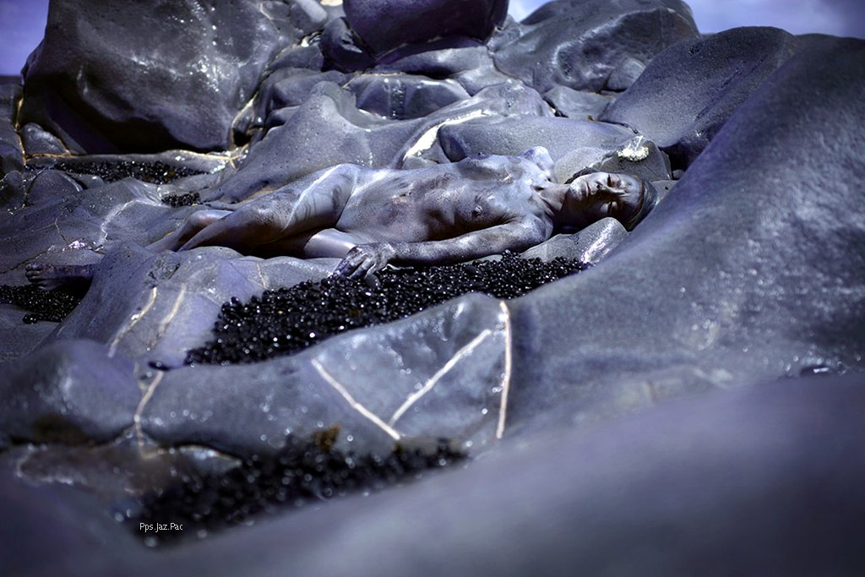

Slide 23


Slide 24


Slide 25
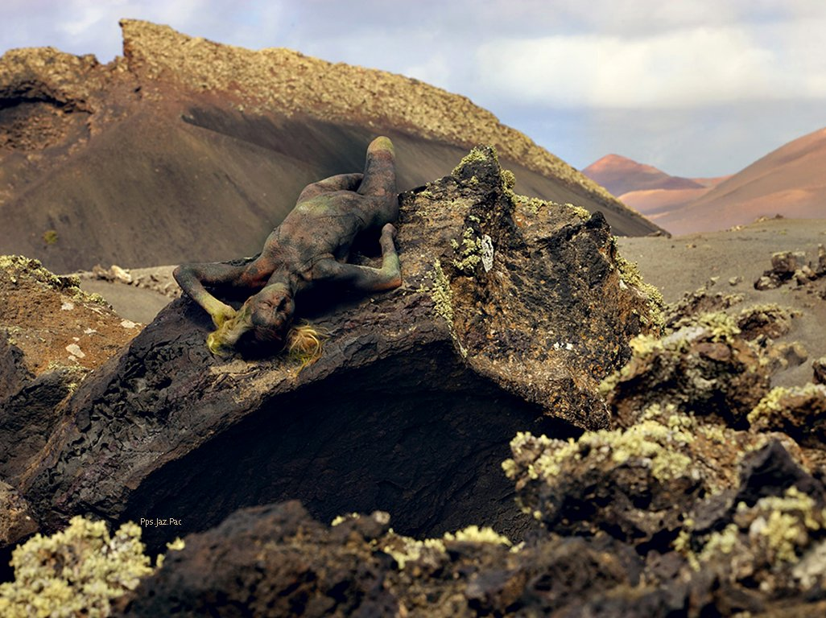

Slide 26
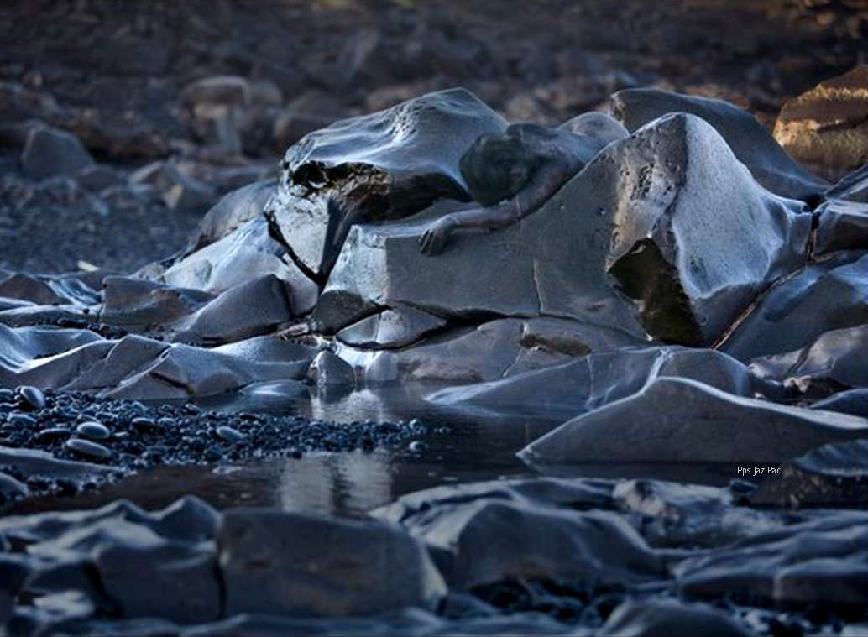

Slide 27


Slide 28


Slide 29
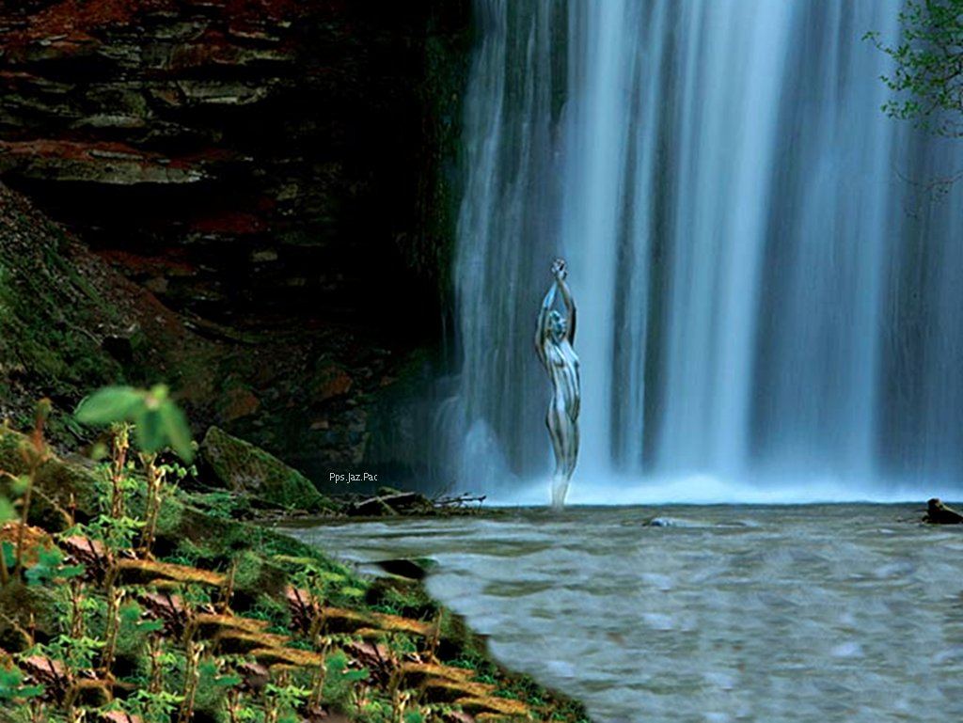

Slide 30


Slide 31


Slide 32
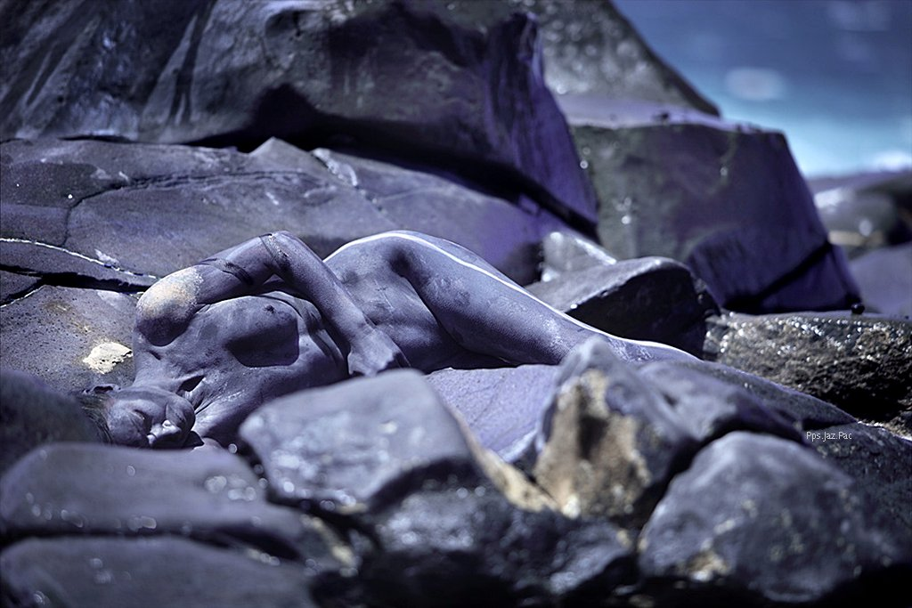

Slide 33


Slide 34
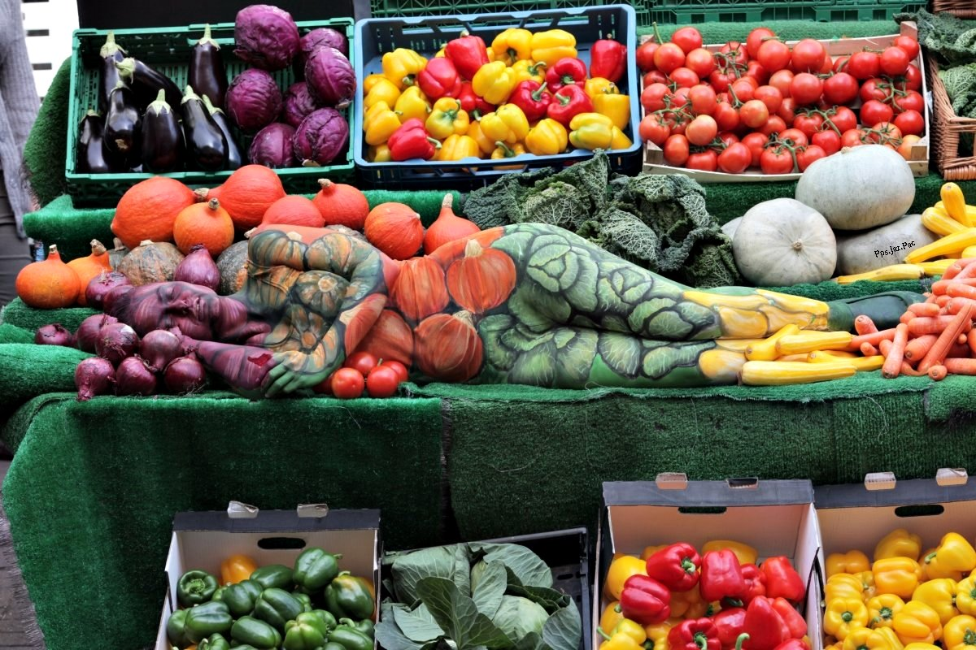

Slide 35


Slide 36


Slide 37


Slide 38


Slide 39


Slide 40


Slide 41

Jazmín - Francisco del Olmo

Slide 42




Accede a la sección que desees desde aquí:
PPS Exclusivos
Dedicatorias | Fechas Especiales | Graciosos | Historia y arte | Lugares | Musicales
Naturaleza y Ciencias | Política | Reflexión | Religiosos | Románticos | Salud
Si deseas recibir pps periódicamente en tu correo electrónico subscríbete aquí:

